Slide 1
传统AI方法- II
搜索技术

Slide 2
AI搜索
搜索：一种解决问题的通用范式
所有人工智能问题都可以归结为搜索问题：对问题答案的搜索。
状态1
状态2
初始状态
目标状态

Slide 3
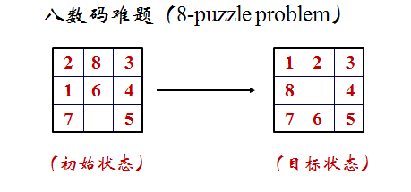
AI搜索
在3×3的棋盘，摆有八个棋子，每个棋子上标有1至8的某一数字，不同棋子上标的数字不相同。棋盘上还有一个空格，与空格相邻的棋子可以移到空格中。要求解决的问题是：给出一个初始状态和一个目标状态，找出一种从初始转变成目标状态的移动棋子步数最少的移动步骤。

Slide 4
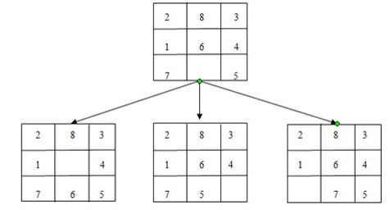
AI搜索

Slide 5
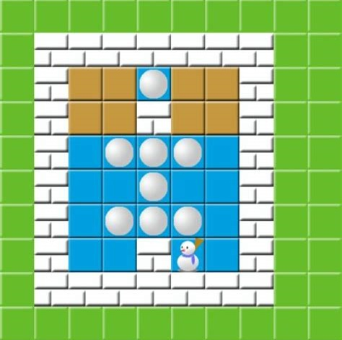
AI搜索

Slide 6
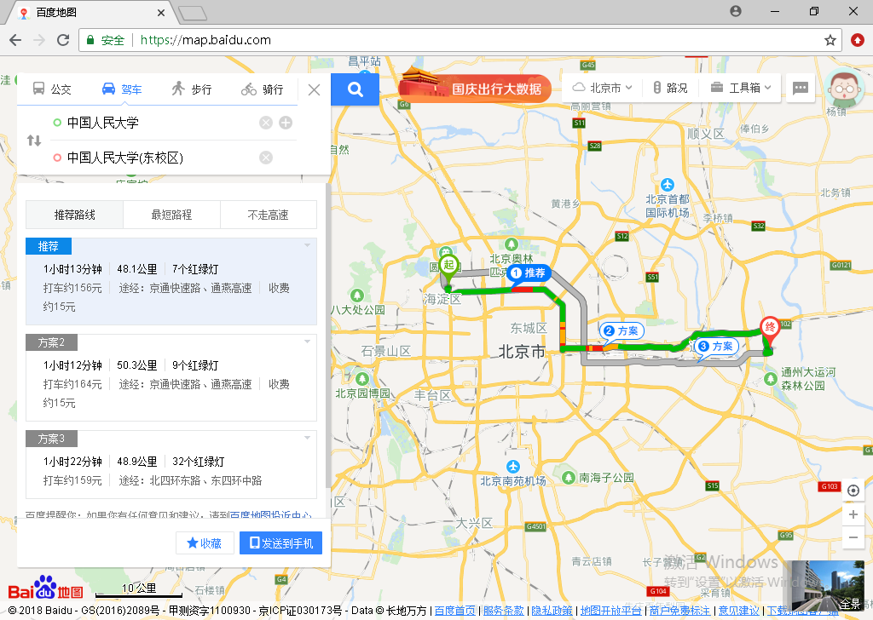
AI搜索

Slide 7
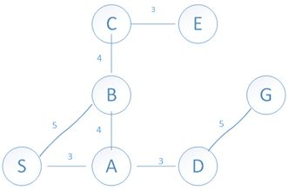
AI搜索
搜索是处理选择的。但是为了方便讲述，这里的搜索是关于地图的。下面给出一个地图(S节点代表起点，G节点代表终点)，在这张地图上我们将应用一些搜索算法。

Slide 8
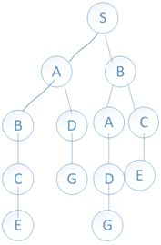
大英博物馆算法（穷举）
简而言之就是找到所有的路径。我们将所有可能路径表示成树的形式，在使用这个算法要遵循两种规则(1)每一层按照词典顺序进行排列(2)搜索不能打转。

Slide 9
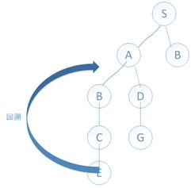
深度优先搜索
（按字母序）优先选择最深的路径进行搜索。我们将深度优先搜索得到的路径表示如下，我们可以看到深度优先中的算法用到了回溯的概念。

Slide 10
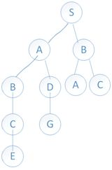
广度优先搜索
我们将广度优先搜索得到的路径表示如下，我们看到广度优先搜索是每一层先横向搜索完成之后，才进入到下一层。

Slide 11

算法与回溯
我们将广度优先搜索得到的路径表示如下，我们看到广度优先搜索是每一层先横向搜索完成之后，才进入到下一层。

Slide 12
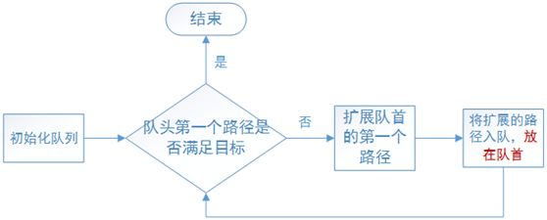
深度优先算法的路程图

Slide 13

广度优先算法的流程图

Slide 14
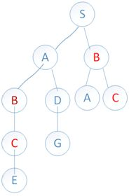
节点重复扩展问题

Slide 15
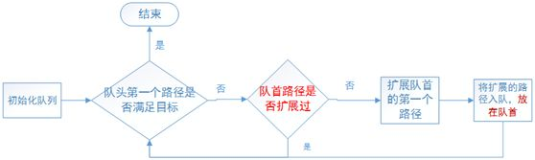

节点重复扩展问题
扩展一个路径之前，判断其是否被扩展过。

Slide 16
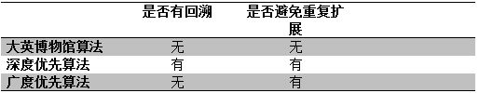
算法对比
扩展一个路径之前，判断其是否被扩展过。

Slide 17
另一个问题
深度优先和广度优先算法面临的另一个问题是：他们都无法分辨在选择路径的时候是在靠近目标还是在远离目标。
为了解决这个问题，我们引入两个算法：爬山算法和束搜索算法，其中，爬山算法是对深度优先算法的改进，束搜索是对广度优先算法的改进。

Slide 18
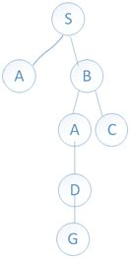
爬山算法-对深度优先算法的改进
爬山算法与深度优先算法很像，只是在选择路径的时候不再按照词典顺序进行选择，而是根据哪个节点离目标最近来选择。依据爬山算法选择的路径如下：

Slide 19
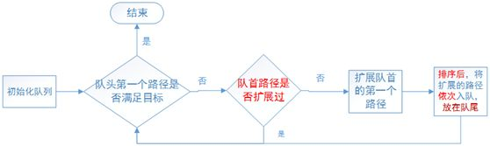
爬山算法流程

Slide 20
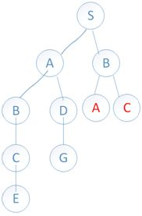
束搜索-对广度优先算法的改进
束搜索是广度搜索算法的改良，将知情启发式信息用于广度优先搜索。在束搜索中，有搜索束的概念。搜索束是指：向下一层进行扩展时，能保留的最大的路径数。我们假定这里的搜索束为2。得到的路径如下：

Slide 21
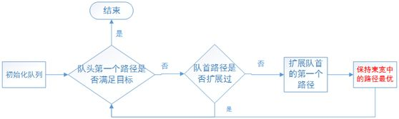
束搜索流程

Slide 22
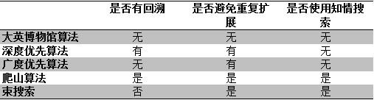
算法比较

Slide 23
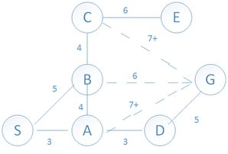
验证神谕
如果想解决一个问题，最简单的方法就是先问已知答案的人。我们把这个别人告诉我们的答案称之为“神谕”（oracle），但是这个答案必须经过谨慎的验证。
假如，对于这张地图，从S到G的“神谕”最短路径为：SADG,路径长度为11。

Slide 24
验证神谕
下面我们要对这个答案进行验证。通过以下方法：
验证神谕算法：检验还有没有其他路径的路径长度小于神谕路径长度

Slide 25
验证神谕
我们采用扩展的方法，即从起点开始，每次总是先扩展当前具有较短长度的路径。也就是考虑到目前为止我们走了多远。扩展的步骤如下：

Slide 26
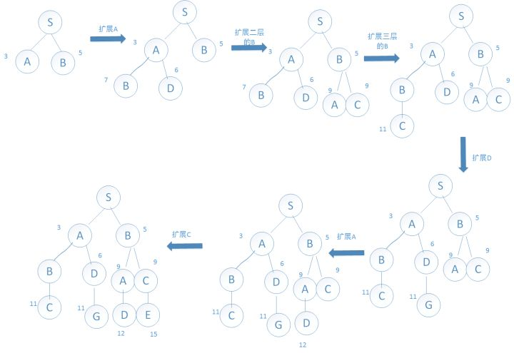
验证神谕
我们采用扩展的方法，即从起点开始，每次总是先扩展当前具有较短长度的路径。也就是考虑到目前为止我们走了多远。扩展的步骤如下：

Slide 27
验证神谕
验证神谕算法就是扩展出图中所有的可能路径，得出所有路径的路径长度。如果所有路径的路径长度均大于等于神谕路径长度，则神谕正确。

Slide 28
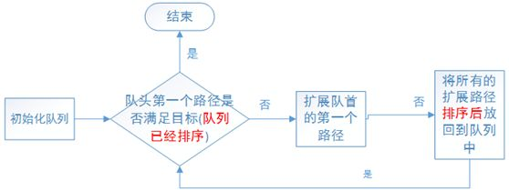
验证神谕的流程
验证神谕算法就是扩展出图中所有的可能路径，得出所有路径的路径长度。如果所有路径的路径长度均大于等于神谕路径长度，则神谕正确。

Slide 29
验证神谕的流程
我们再来看看上面的扩展图，我们会发现验证神谕算法中，进行路径扩展的时候，可能会对某个节点进行多次重复的扩展。如下图中的节点A和节点B都被扩展了两次。

Slide 30
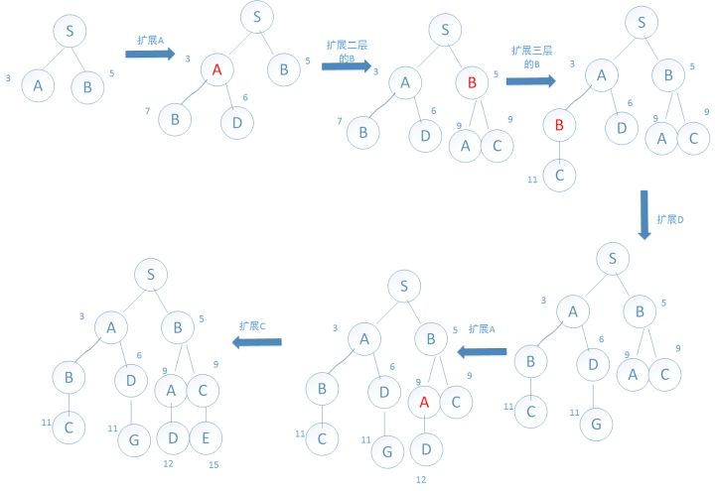
验证神谕的流程
我们再来看看上面的扩展图，我们会发现验证神谕算法中，进行路径扩展的时候，可能会对某个节点进行多次重复的扩展。如下图中的节点A和节点B都被扩展了两次。

Slide 31
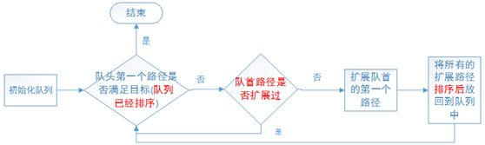
验证神谕的流程
我们去掉重复扩展，引入下面的流程图。

Slide 32
分支限界
分支限界的思想可以分为两步：
（1） 通过总是扩展当前累计最短的路径来找出神谕。
（2） 通过验证算法进行神谕的验证

Slide 33
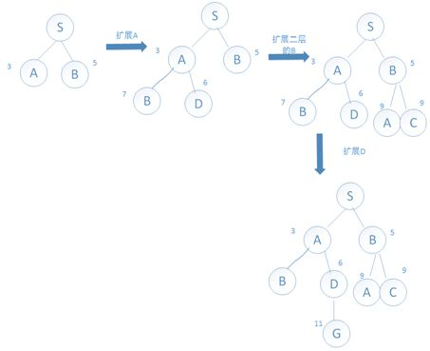
分支限界
（1）通过总是扩展当前累计最短的路径来找出神谕

Slide 34
分支限界
（2）进行神谕的验证

Slide 35
分支限界
我们应该明确，去掉重复扩展的分支限界的效率应该比简单的分支限界的效率要高。
接下来，我们看看分支限界还缺少什么。

Slide 36
A*算法
我们在原始地图中增加了三条虚线，这三条虚线代表着两个节点之间的直线距离(但不一定有路)，也称为启发式距离。我们来看看给分支界限增加上启发式距离会变成什么？
首先为什么要给分支限界增加启发式距离呢？因为分支限界算法没办法分清自己在扩展路径的时候是在远离目标还是靠近目标节点，所以两点之间的直线距离应该很能说明两点距离上的远近。

Slide 37
A*算法
加上启发式距离的分支限界的思想如下：
（1） A到B的距离下限(距离下界)=A节点累计距离+A到B的直线距离(累计距离是从起点到A节点的路径的路径长度)
（2） 通过总是扩展当前累计最短的路径来找出神谕
（3） 通过验证神谕算法进行神谕的验证

Slide 38
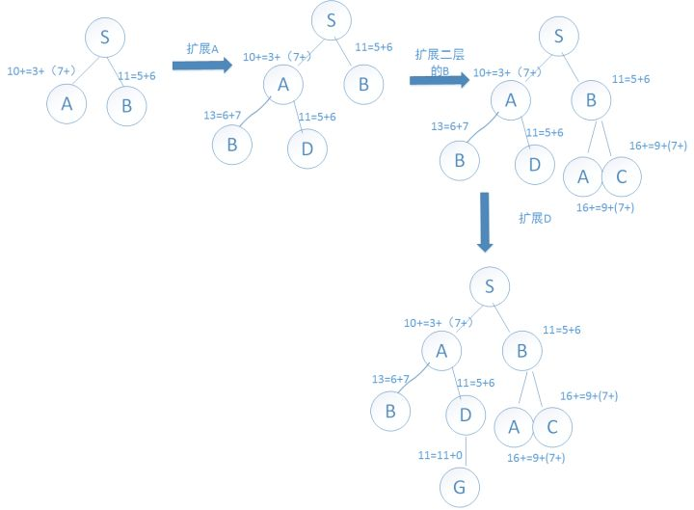
A*算法
加上启发式距离的分支限界对路径扩展如下：

Slide 39
A*算法
我们知道，加上扩展列表可以让分支限界算法提高效率，避免再去扩展那些已经扩展过的点。
那我们又知道，加上启发式距离可以让分支限界算法更加聪明，每一次选择都是选择离目标更近的路径。

Slide 40
A*算法
我们还知道，分支限界算法其实就是：神谕+神谕验证算法。
那么什么是A*算法? A*算法其实就是分支限界+扩展列表+启发式距离。

Slide 41
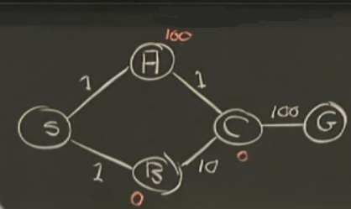
A*算法是否保证最优？

Slide 42
A*算法最优化条件
可接受启发（Admissible Heuristic）
每个节点的 heuristic 都不超过这个节点到目标节点之间最优路径的 cost。
一致性启发（Consistent Heuristic）
每两个节点之间 heuristic 的差都不超过这两个节点之间最优路径的 cost。
Consistent heuristic 一定是 admissible 的，反之不成立。

Slide 43
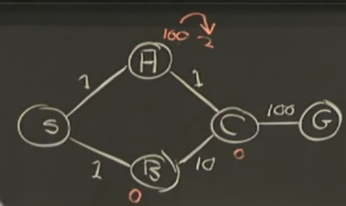
A*算法最优化条件

